Slide 1
C언어

Slide 2

구조체란?
int xpos; // 마우스의 x 좌표
int ypos; // 마우스의 y 좌표
*xpos와 ypos는 서로 독립된 정보를 표현하지 않고 하나의 정보를 표현한다. 따라서 이 둘은 늘 함께한다.
xpos와 ypos를 묶어서 point라는 이름의 새로운 자료형을 정의한다
int가 자료형의 이름인것 처럼 point도 자료형의 이름이다.
단, 프로그래머가 정의한 자료형이기에 ‘사용자 정의 자료형(user defined data type)’이라 한다.

Slide 3
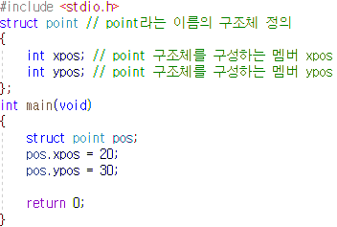
구조체의 선언과 접근방법

Slide 4
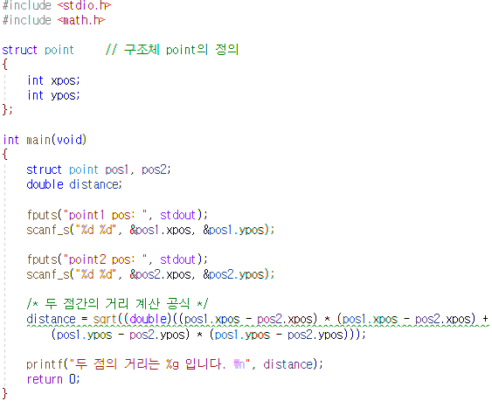

이 예제에서 호출하는 함수 sqrt는 제곱근을 반환하는 함수로써 헤더파일 math.h에 선언된 수학관련 함수이다

Slide 5
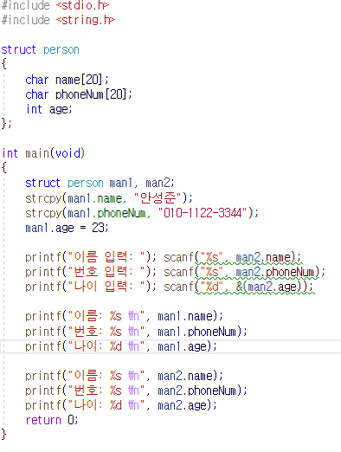
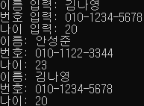
구조체의 멤버라 하더라도 일반적인 접근의 방식을 그대로 따른다. 구조체 의 멤버로 배열이 선언되면 배열의 접근방식을 취하면 되고, 구조체의 멤버로 포인터 변수가 선언되면 포인터 변수의 접근방식을 취하면 된다.

Slide 6
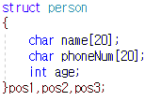
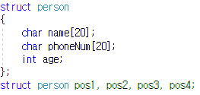
선언과 동시에 초기화
구조체를 정의함과 동시에 변수를 선언하는 문장은 잘 사용되지 않는다.
그러나 문법적으로 지원이 되고 또 간혹 사용하는 경우도 있다

Slide 7
연습문제1) 문자열 형태의 ‘종업원 이름＇과 문자열 형태의 ‘주민등록번호‘ 그리고 정수 형태의 ‘급여정보＇를 저장할 수 있는 employee라는 이름의 구조체를 정의하세요. 그리고 employee 구조체 변수를 하나 선언한 다음, 프로그램 사용자가 입력하는 정보로 이 변수를 채우고 출력해보세요

Slide 8
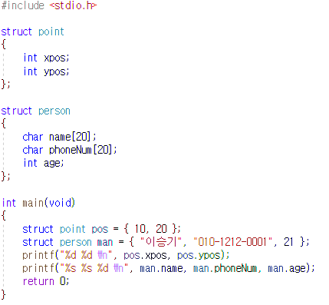

구조체 변수의 초기화

Slide 9
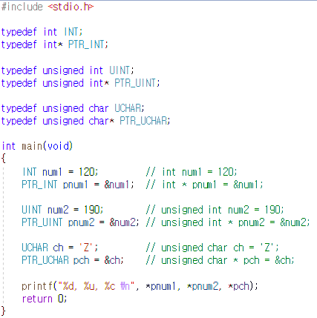
typedef 선언
선언 형태를 간소화 하기 위해 typedef를 사용할 수 있다

Slide 10
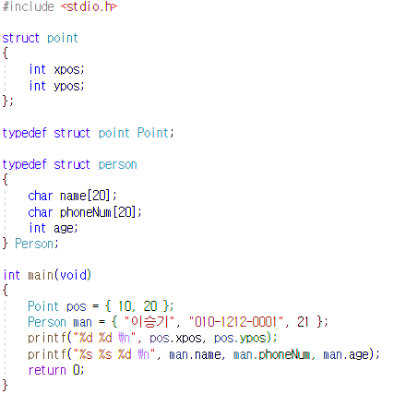

구조체의 typedef 선언

Slide 11
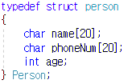
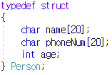
구조체 이름의 생략
typedef 선언으로 인해서 새로운 이름 Person이 정의되었으니, 구조체의 이름 persons은 큰 의미가 없다.
따라서 구조체 이름의 생략이 가능하다

